Slide 1
EUROPA.-LA VUELTA AL MUNDO EN 885 JARDINES.-OESTE DE HOLANDA.-AN
Selección de textos y fotografías por
JOSE ELIAS BONELLS

Slide 2
Leonie Meijneke-van der Heijden
El jardín, diseñado en parte por Arend Jan Van der Horst, Fue construido en simetría con una encantadora casa de 1920.
El jardín delantero es formal con topiaria, la cobertura semicircular de tejo da privacidad a la terraza cubierta con columnas. Las borduras del patio trasero se adjuntan a un hermoso jardín con un estanque en el final.
En todo el conjunto es un berceau cubierto de glicinas, clematis, rosas, madreselvas, kiwis y parras.
Los árboles y arbustos de hoja perenne y praderas estilo snowdrops en invierno lo hacen todavia mas hermoso.

Slide 3
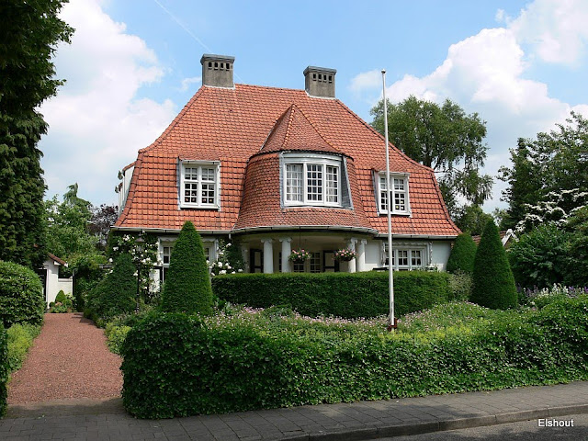

Slide 4
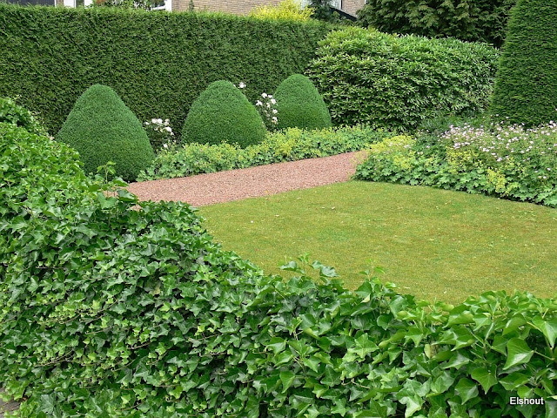

Slide 5
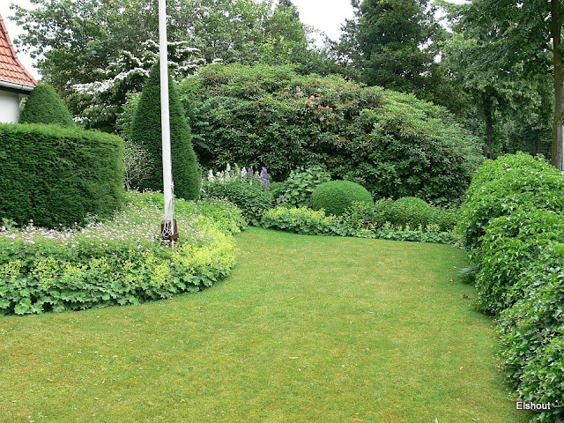

Slide 6
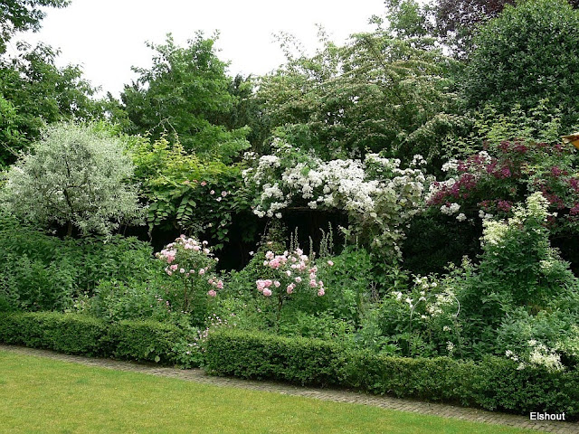

Slide 7
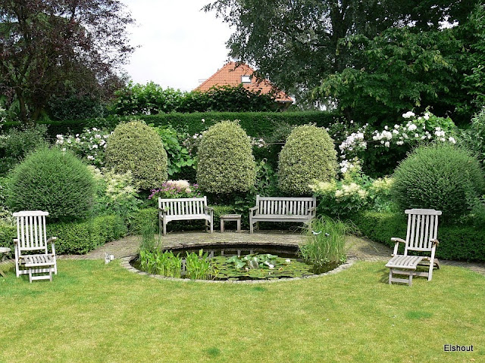

Slide 8
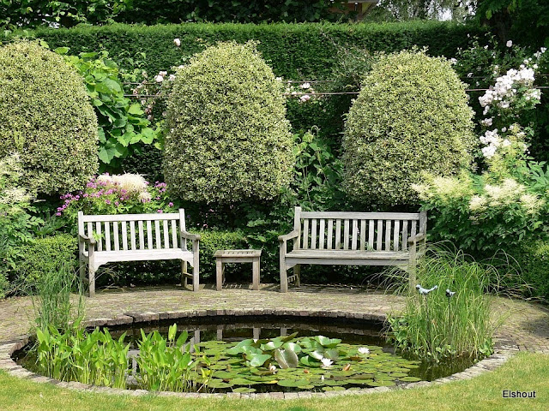

Slide 9
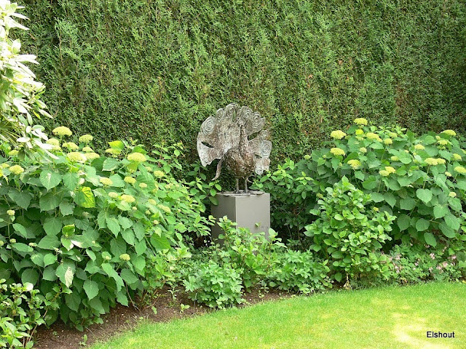

Slide 10
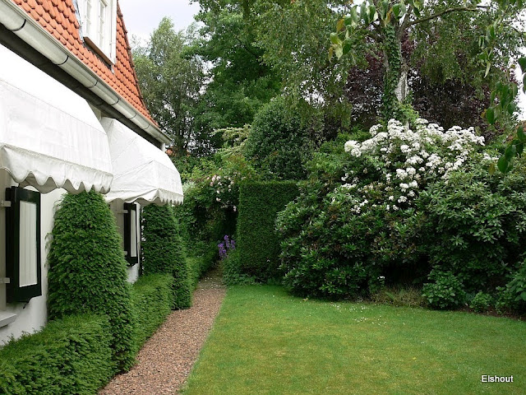

Slide 11
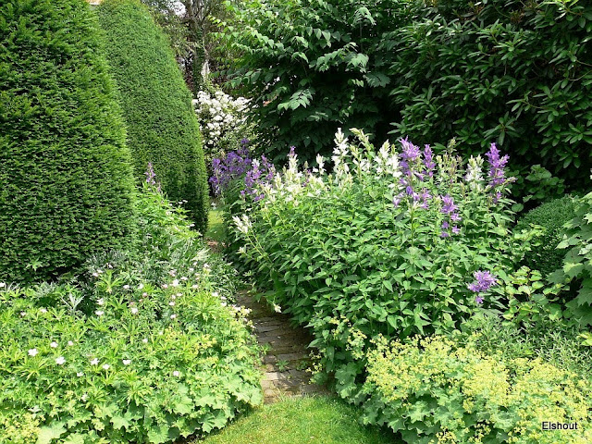

Slide 12
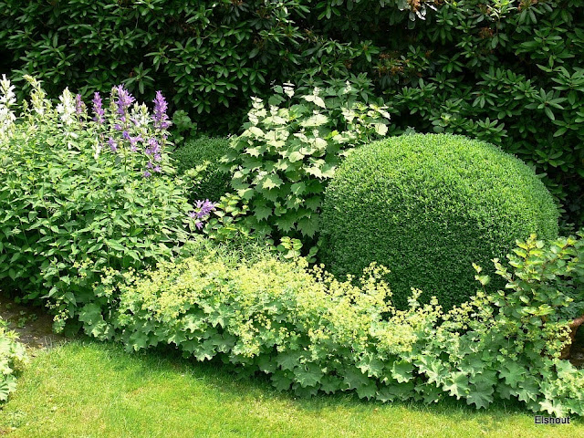

Slide 13
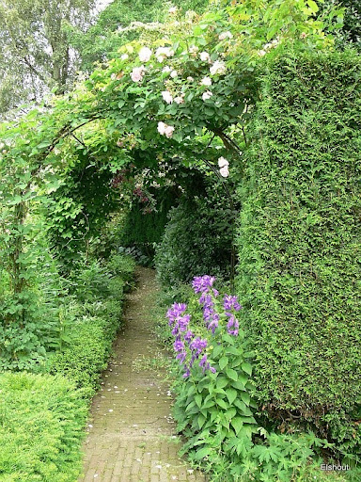
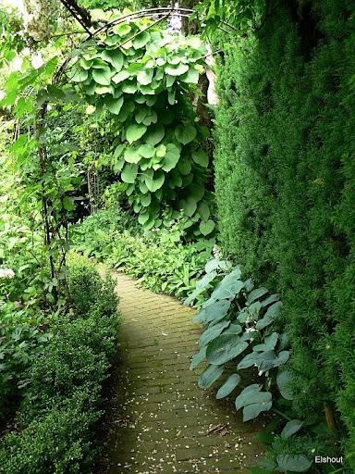

Slide 14
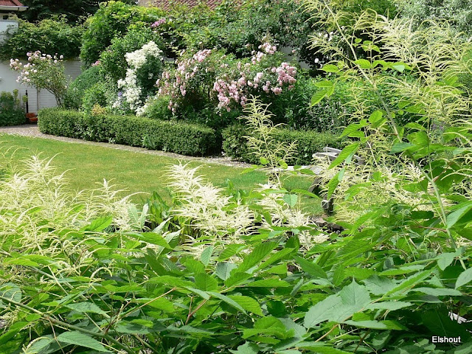

Slide 15
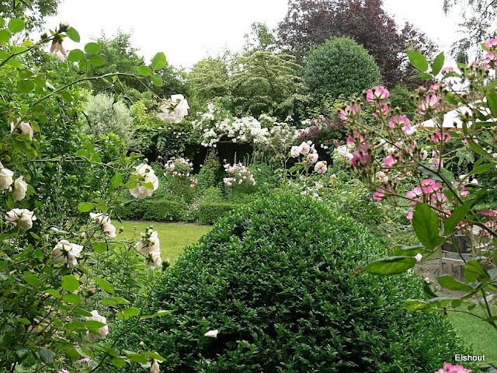

Slide 16
Lipkje Schat.
En este casi 1 hectárea de jardín las rosas son importantes.
Por varios tipos de coberturas del jardín está dividido en salas, cada una con su propia estructura.
El jardín tiene muchas borduras coloridas.
La estructura y los colores de las hojas se puede ver en las fronteras de sombra.
Las plantas en los bordes soleados se eligen por el color.

Slide 17
En el jardín hay un jardín de agua simétrico que consisten en una terraza con un estanque y plantas en tonos verdes.
A principios de la primavera muchos Helleborus y las plantas bulbosas están floreciendo.

Slide 18
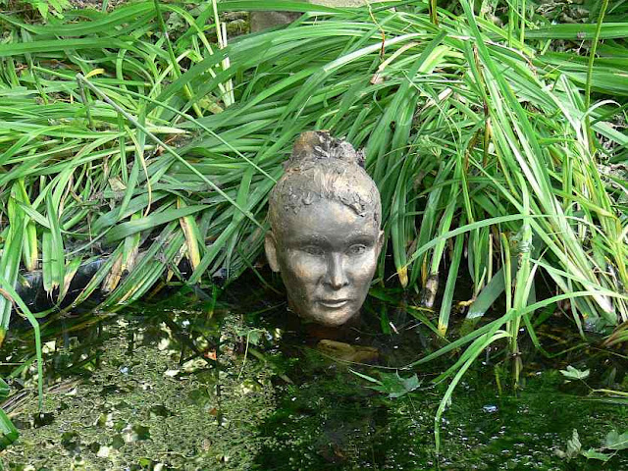

Slide 19
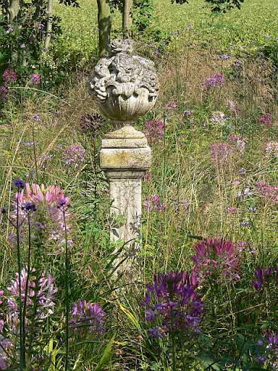
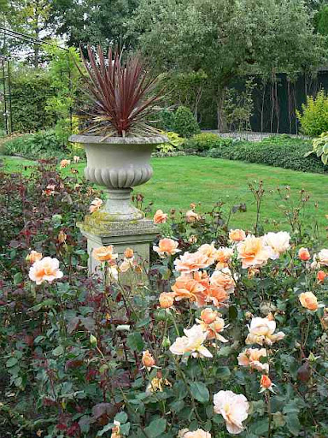

Slide 20
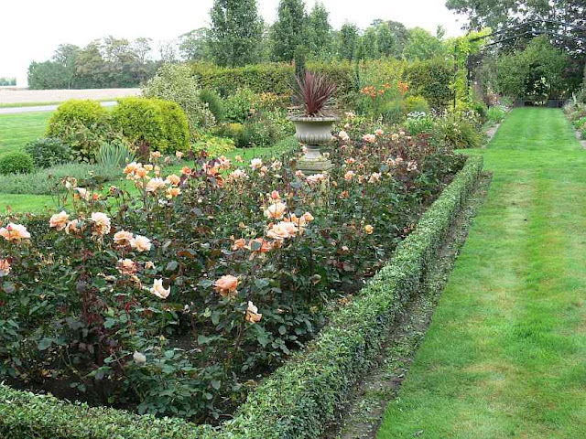

Slide 21
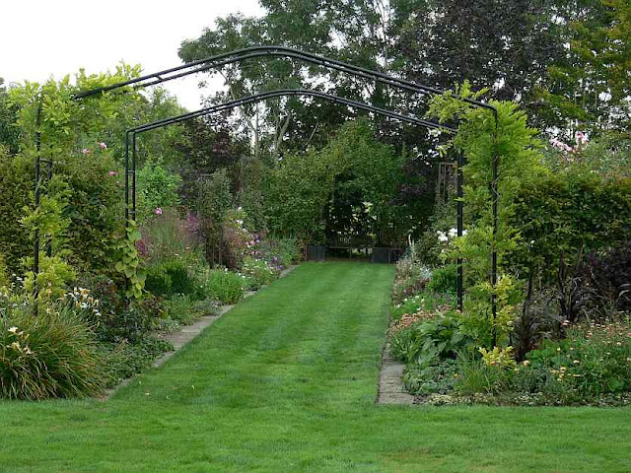

Slide 22
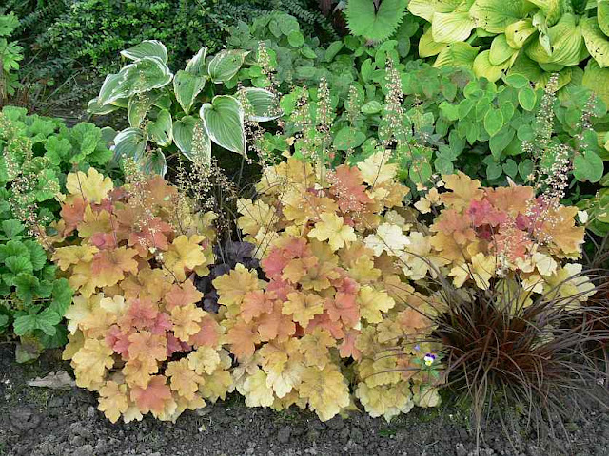

Slide 23
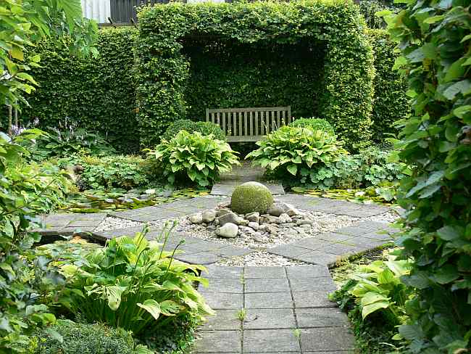

Slide 24
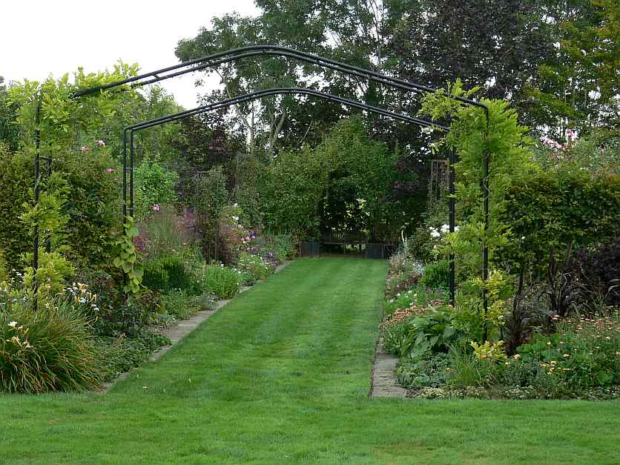

Slide 25
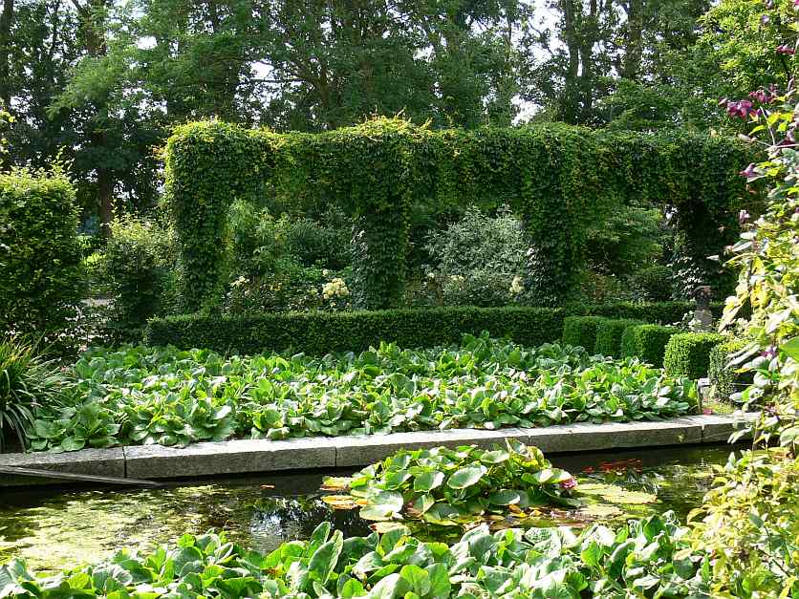

Slide 26
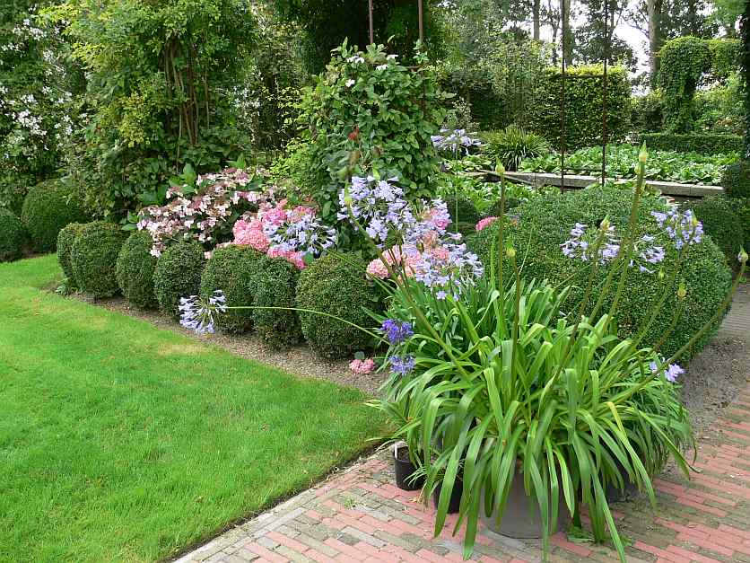

Slide 27
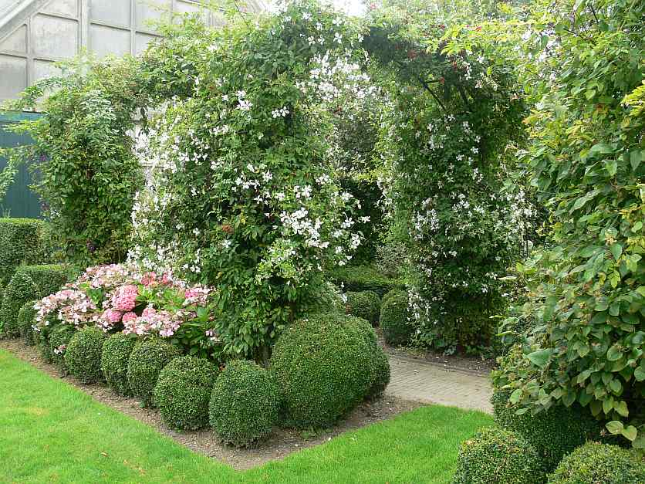

Slide 28
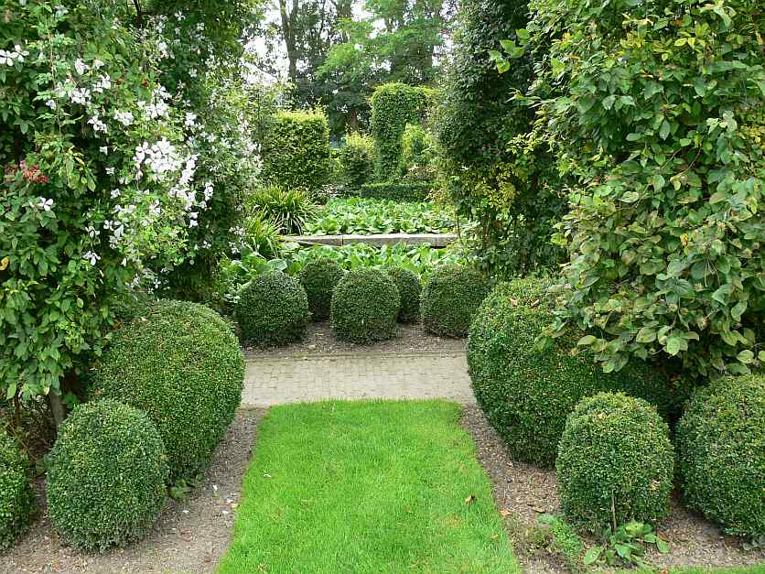

Slide 29
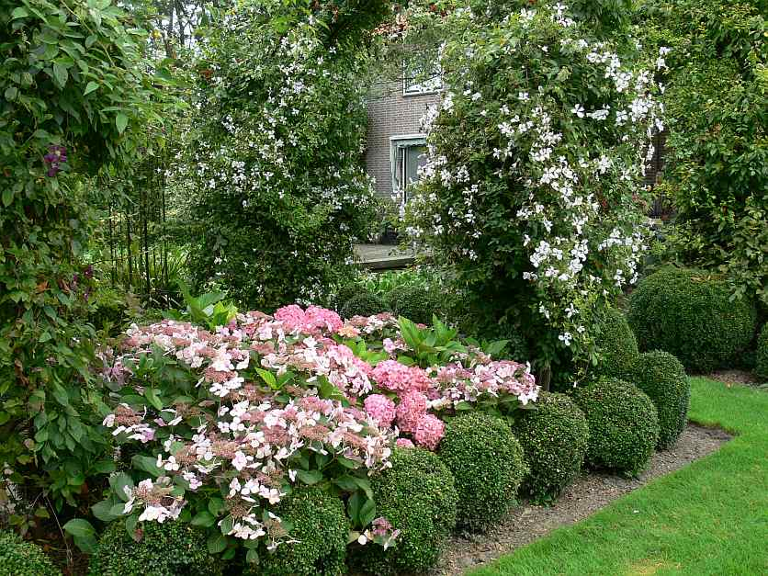

Slide 30
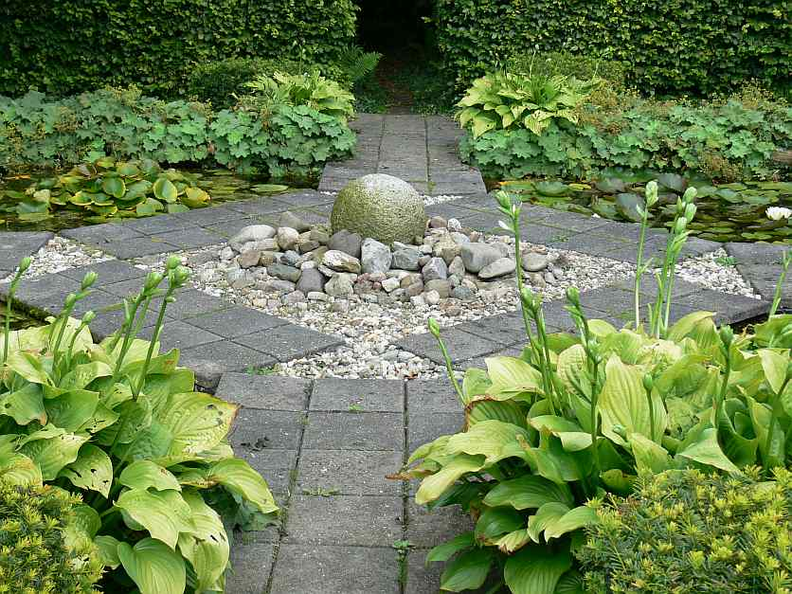

Slide 31
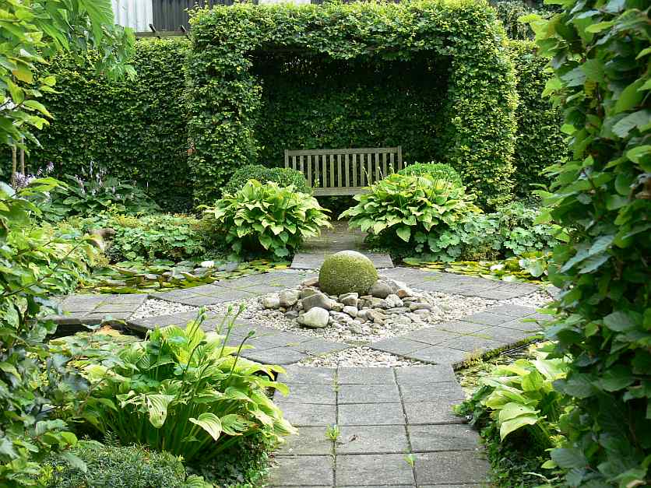

Slide 32
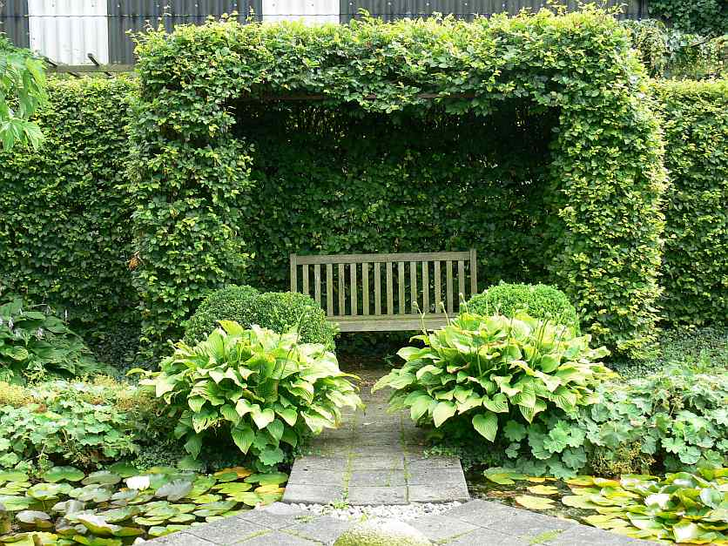

Slide 33
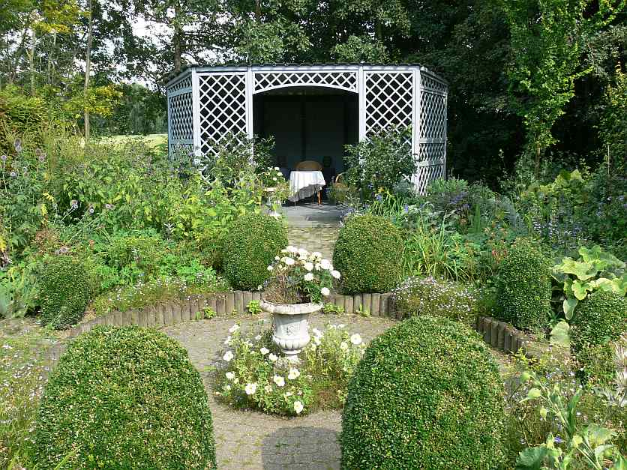

Slide 34
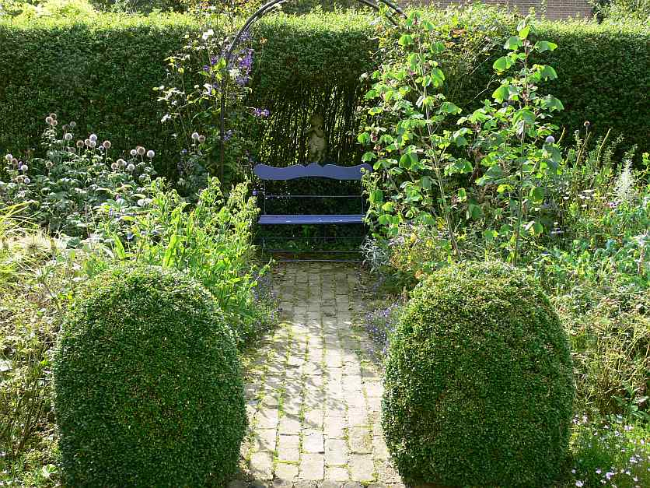

Slide 35
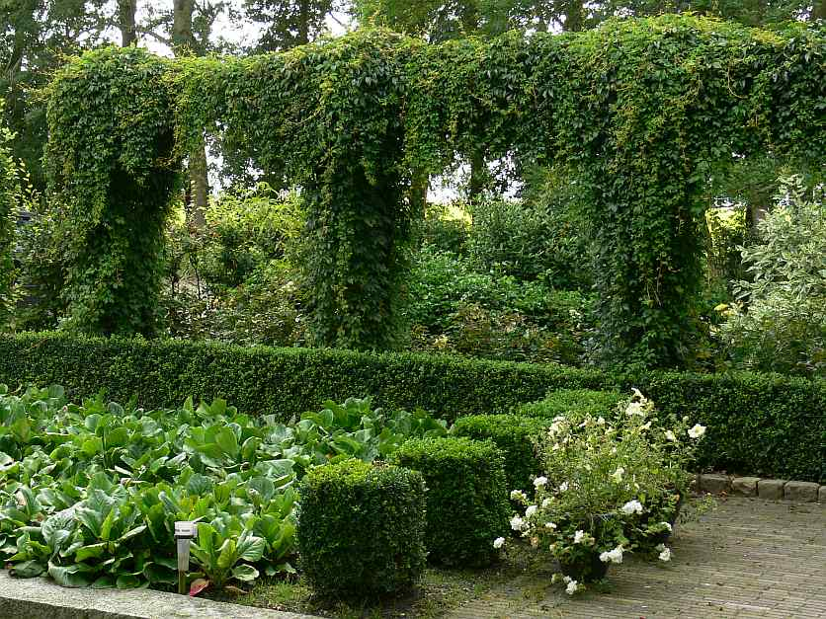

Slide 36
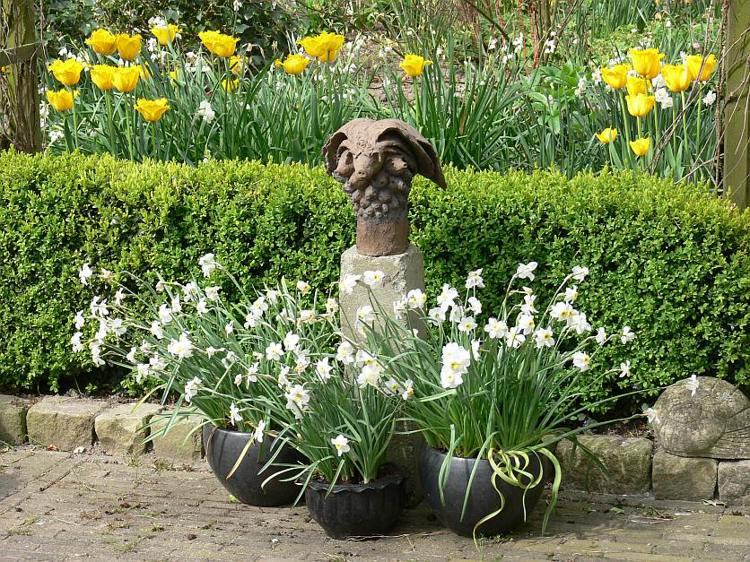

Slide 37
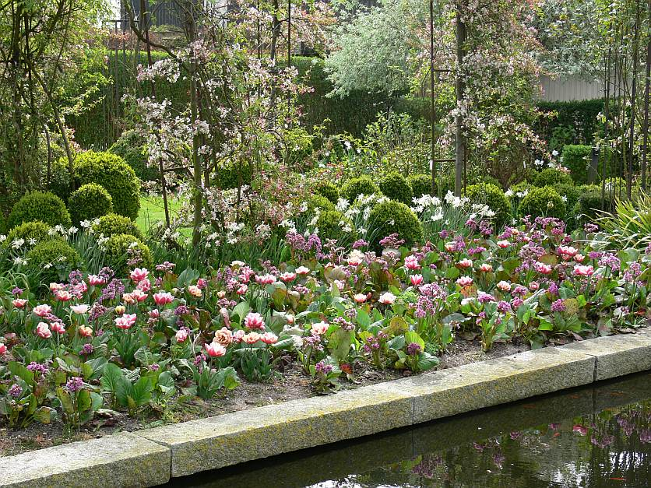

Slide 38
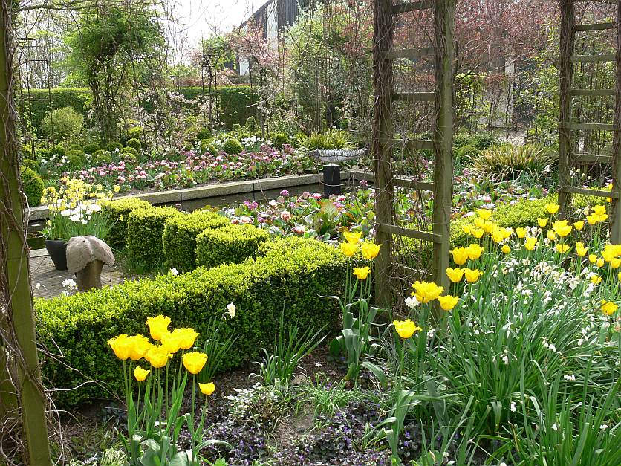

Slide 39
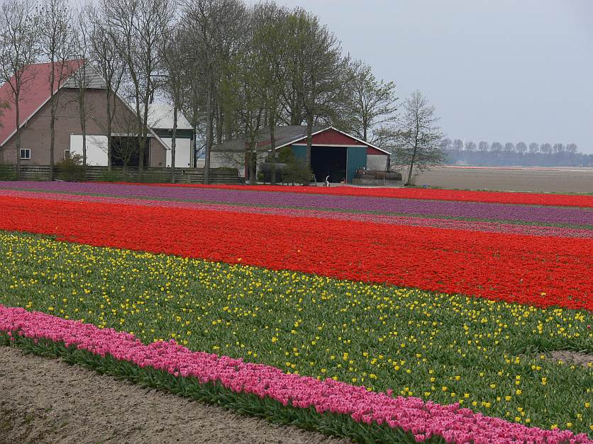

Slide 40
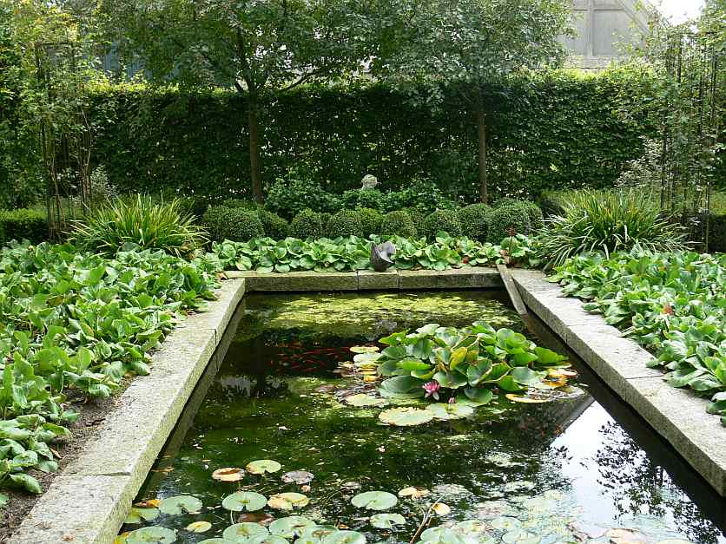

Slide 41
Locus Flevum.
La arquitectura y el paisaje se funden en 1,5 acres de jardín.
Entramos en el patio grande. Este espacio está formado por la casa, el jardín de invierno y las paredes del jardín.
Un paseo te lleva a lo largo del jardín de grava, jardín de mariposas, jardín blanco, el pantano, estanque, un huerto, el huerto stinzen, jardín de sombra, el jardín secreto lleno de bordes especiales y perennes y hierbas varias.
De vuelta en el patio, visitamos el naranjal.
Aquí se encuentra la tienda del jardín, donde se sirve café y té.

Slide 42
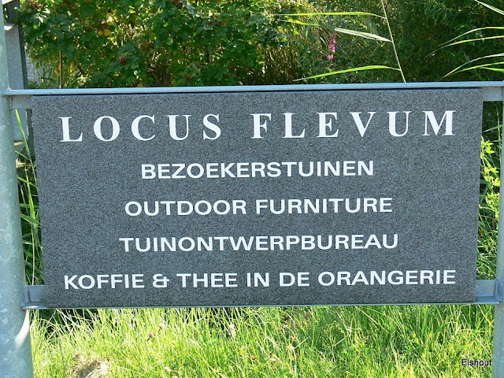

Slide 43
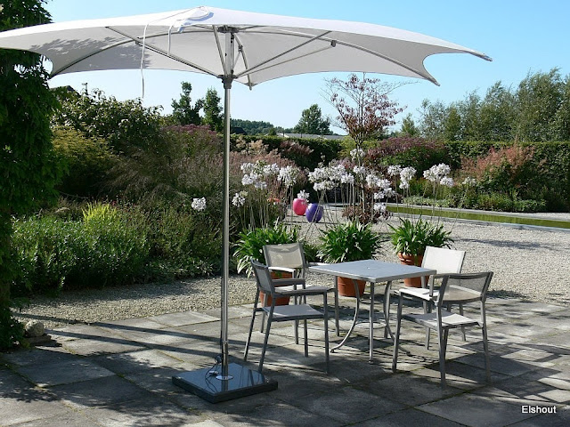

Slide 44
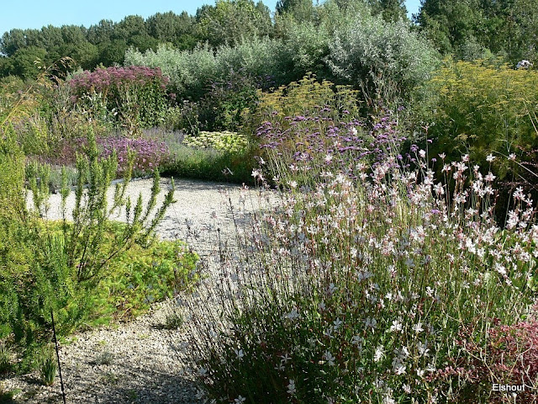

Slide 45
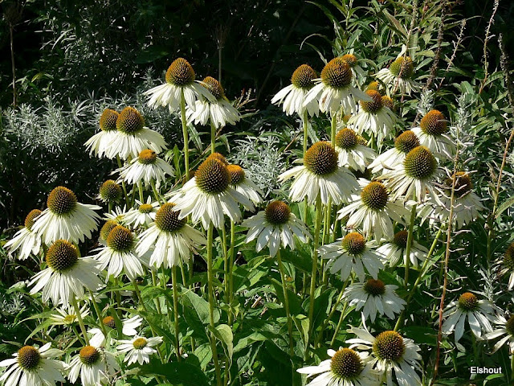

Slide 46
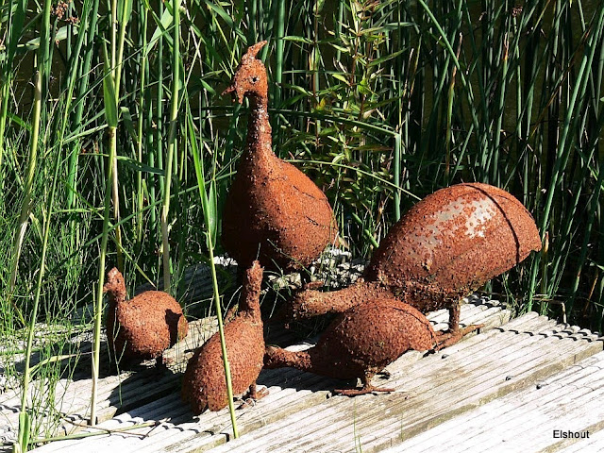

Slide 47
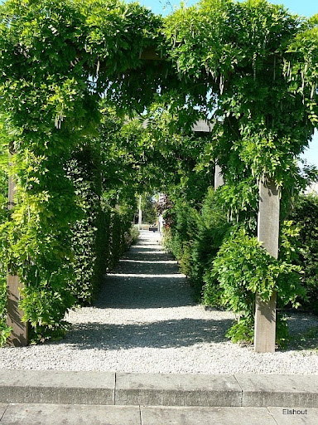
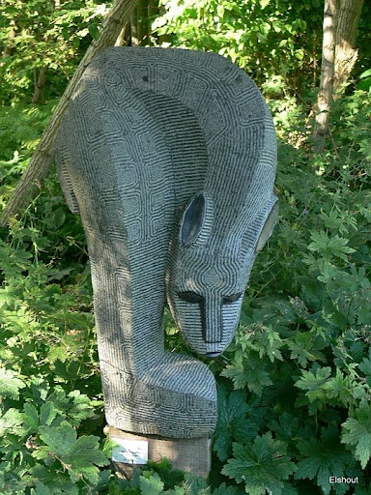

Slide 48
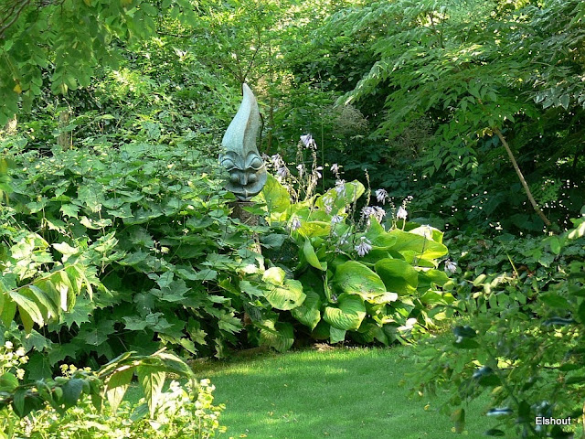

Slide 49
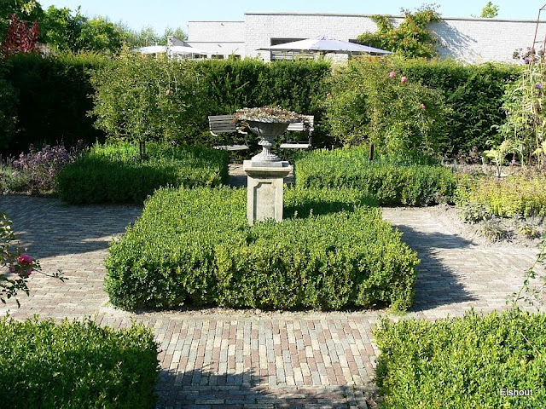

Slide 50
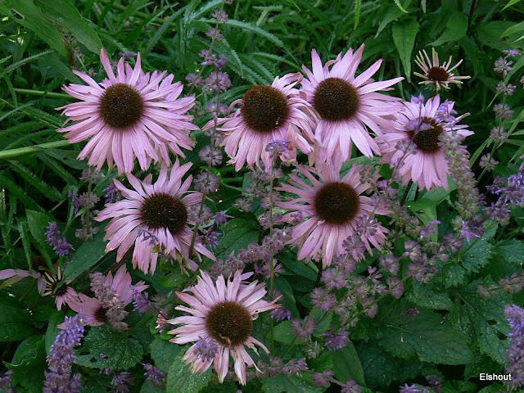

Slide 51
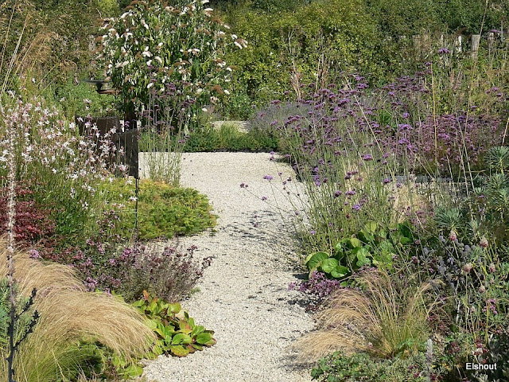

Slide 52
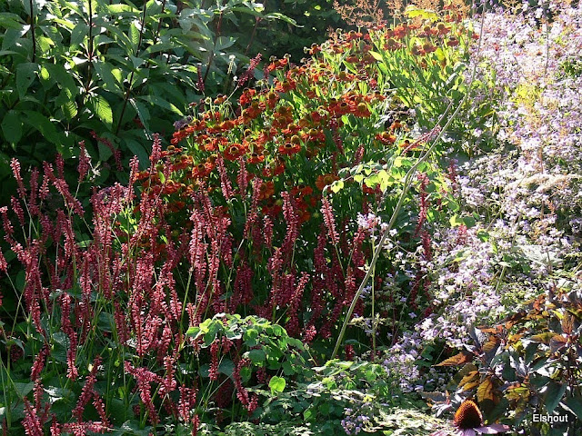

Slide 53


Slide 54


Slide 55


Slide 56


Slide 57


Slide 58


Slide 59


Slide 60


Slide 61
Palacio Real Het Loo
El palacio fue la residencia de verano de los estatúder y la Familia Real de los Países Bajos desde 1686 hasta 1975 .
El palacio y sus interiores refleja los estilos de vida de los miembros de la familia de la Casa holandesa de Orange-Nassau durante tres siglos.
La última reina que vivía aquí era Wilhelmina.
Después de su muerte, comenzó una profunda restauración:

Slide 62
Los anexos del siglo XIX y XX fueron demolidos y el castillo fue reconstruido en el estilo del siglo XVII.
El jardín formal de inglés con un siglo XIX lay-out fue restaurado a su diseño del siglo XVII.
El resultado es maravilloso.
La plantación del jardín formal barroco de parterres con pérgolas, estatuas y jarrones, exactamente en el mismo estilo holandés como en el siglo XVII, es único en Europa.

Slide 63
Las fuentes y cascadas funcionan igual que en el siglo XVII.
En los establos hay muchos carruajes reales antiguos, entrenadores de caza, trineos y vehículos antiguos.
En todo el complejo hay un extenso bosque, con lagos románticos.
El palacio y sus alas son ahora un museo abierto al público.

Slide 64


Slide 65


Slide 66


Slide 67


Slide 68


Slide 69


Slide 70


Slide 71


Slide 72


Slide 73


Slide 74


Slide 75


Slide 76


Slide 77


Slide 78


Slide 79


Slide 80


Slide 81


Slide 82


Slide 83


Slide 84


Slide 85


Slide 86


Slide 87


Slide 88


Slide 89


Slide 90


Slide 91


Slide 92


Slide 93


Slide 94


Slide 95


Slide 96


Slide 97


Slide 98


Slide 99


Slide 100


Slide 103


Slide 104


Slide 105


Slide 106


Slide 107


Slide 109


Slide 110


Slide 111


Slide 112


Slide 113


Slide 114


Slide 116


Slide 117


Slide 118


Slide 120


Slide 121


Slide 122


Slide 123


Slide 124


Slide 125


Slide 127


Slide 128


Slide 129


Slide 130


Slide 131


Slide 132


Slide 133


Slide 134


Slide 135


Slide 136


Slide 137


Slide 138


